Slide 1

Тверская область, Кимрский муниципальный округ, деревня Титово, дом 77 А
Муниципальное общеобразовательное учреждение Титовская средняя общеобразовательная школа

Slide 2
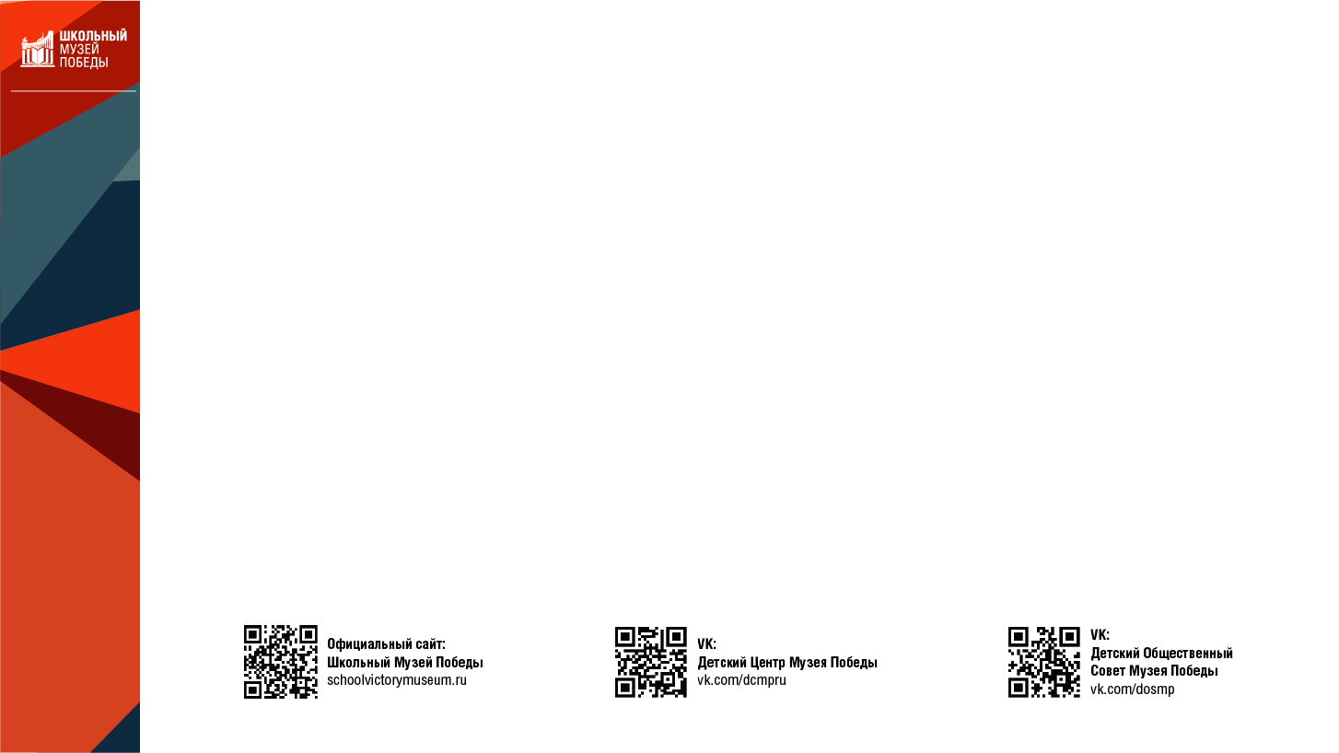
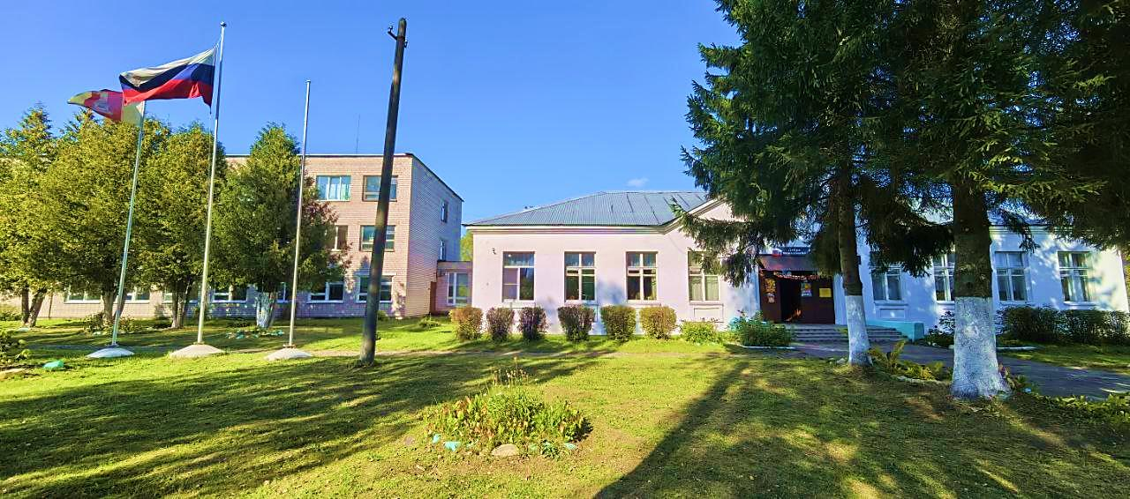
МОУ Титовская средняя общеобразовательная школа. Лицензия № 34 от 27 февраля 2014 года, серия 69Л01, № 0000486, срок действия – бессрочно. Право на осуществление образовательной деятельности по образовательным программам: начальное общее образование, основное общее образование, среднее (полное) общее образование, дополнительное образование детей. Год основания: 1888г. ( с 1983 г – введено в эксплуатацию новое здание). Учредитель: Администрация Кимрского муниципального округа Тверской области. МОУ Титовская СОШ находится в сельской местности, относящейся к Кимрскому муниципальному округу Тверской области. С 2021г. МОУ Титовская СОШ является участником «Цифровой образовательной среды» (далее - ЦОС) федерального нацпроекта «Образование». Развиты направления дополнительного образования – художественного, краеведческого, естественно-научного, социально-гуманитарного, физкультурно-спортивного профилей. В 2018 году создан юнармейский отряд «ПАТРИОТ». Юнармейцы - активисты всех школьных мероприятий. В 2021 году создан Школьный спортивный клуб «Юниор», который является одним из основных направлений развития спортивно-оздоровительной деятельности во внеурочное время в школе в рамках реализации ФГОС и дополнительного образования. С 1 апреля 2024 года на базе школы открыт Центр дополнительного образования «Точка роста». В школе функционируют ЦДИ, Совет обучающихся школы, первичное отделение РДДМ, отряд ЮИДД, школьный театр, школьный музей «Боевой Славы».

Slide 3
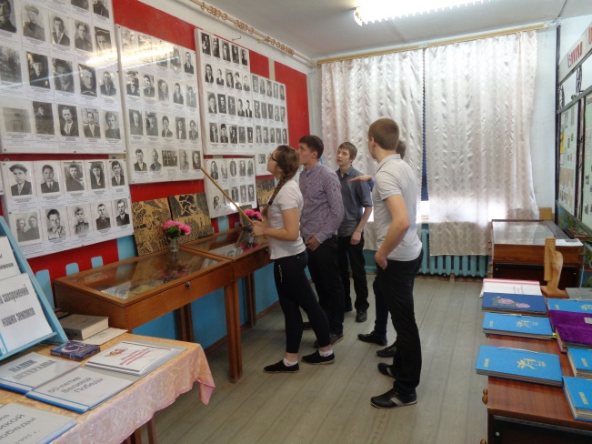
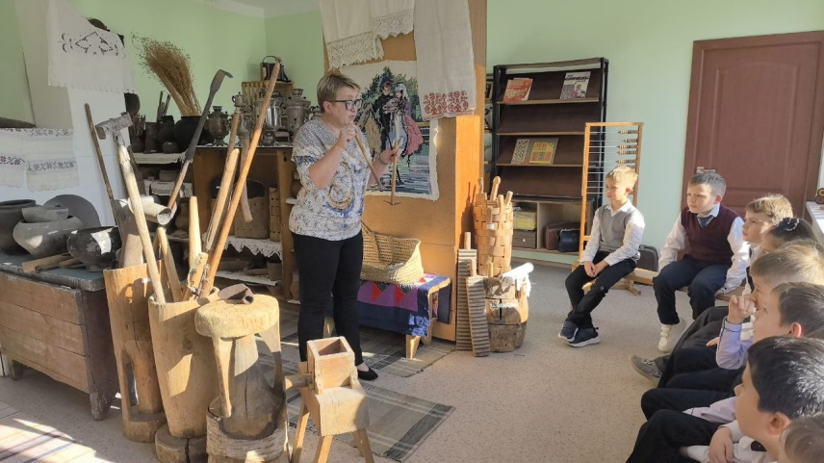
Комнаты Музея находятся в здании школы, постройки 1983 года. 1. Комната Боевой Славы. В фонде музея находятся фотографии погибших земляков Титовского сельского поселения, фотографии памятников и информация о захоронениях земляков, материалы о братских захоронениях, памятниках в нашем поселении, материалы о ветеранах Вов (их воспоминания, фотографии), материалы группы «Поиск» (с 1985 по 1989гг), документы военного времени, медали и удостоверения к ним, личные вещи и предметы. 2. Комната народного быта. Создан для хранения, изучения, демонстрации предметов быта, одежды, принадлежностей XVIII-XX вв. Музей знакомит с особенностями народных промыслов Тверского края.

Slide 4

Фото экспоната
Стенд с фотографиями -Места захоронения наших земляков

Slide 5
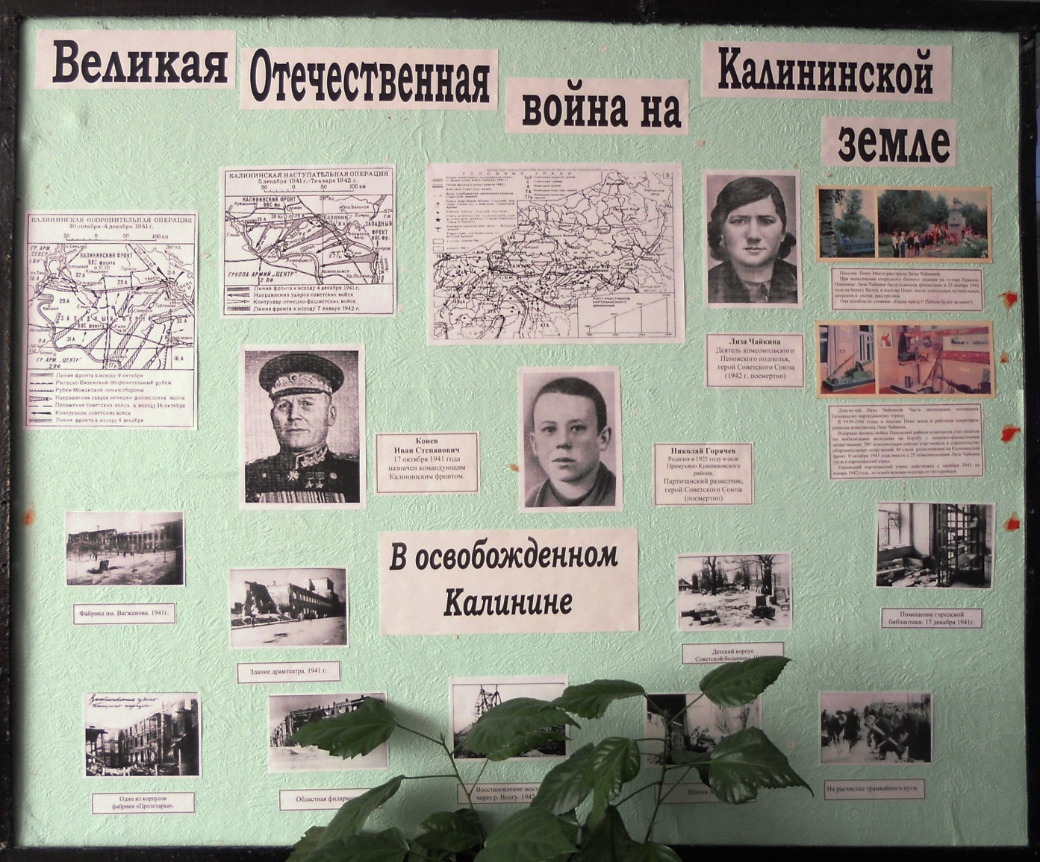
Фото экспоната
Стенд:
Великая Отечественная война на Тверской земле

Slide 6
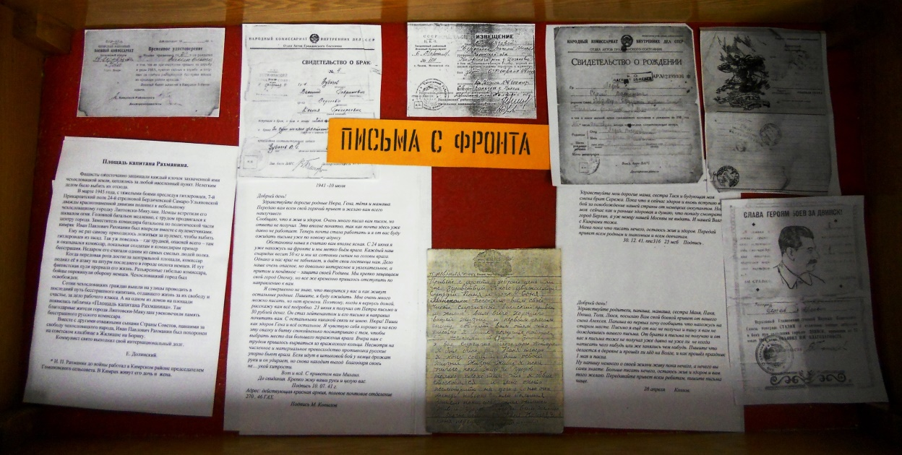
Фото экспоната
Стеллаж
«Письма с фронта»

Slide 7
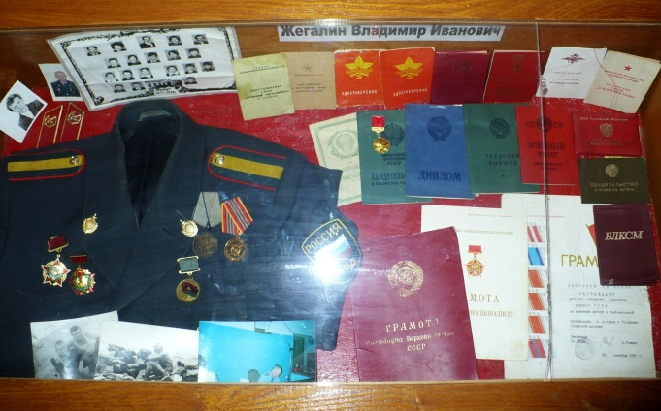
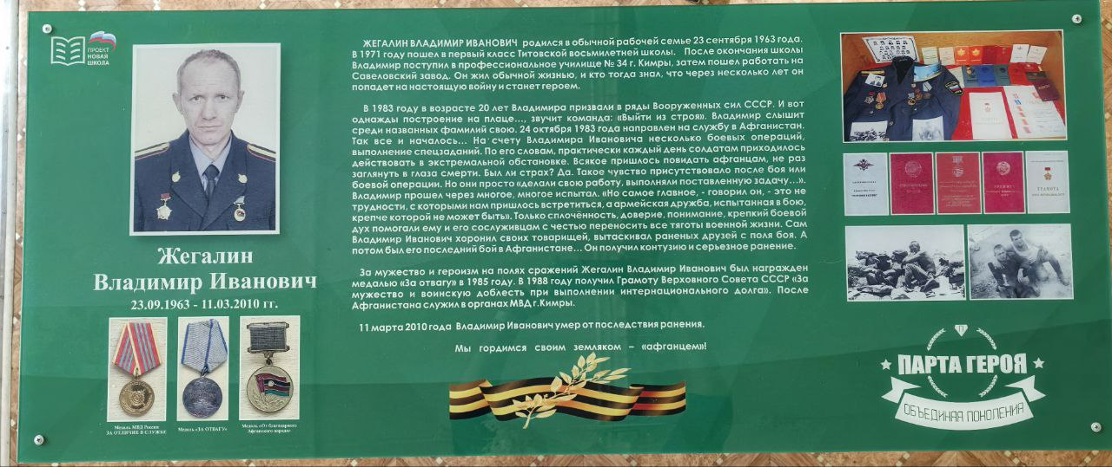
Стеллаж
«Воины интернационалисты»
В 2024 году мы присоединились к Всероссийскому образовательному проекту «Парта героя».
Посвятили «Парту героя» -
Жегалину Владимиру Ивановичу , выпускнику нашей школы, выполнявшему свой интернациональный долг в Афганистане, награжденному в 1985 году медалью «За отвагу».

Slide 8
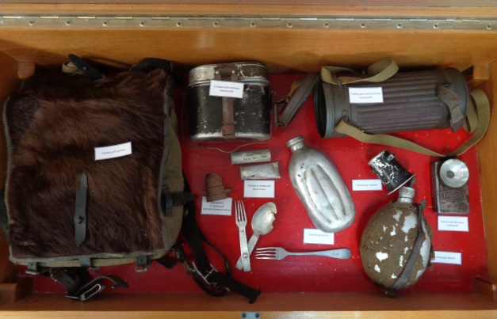
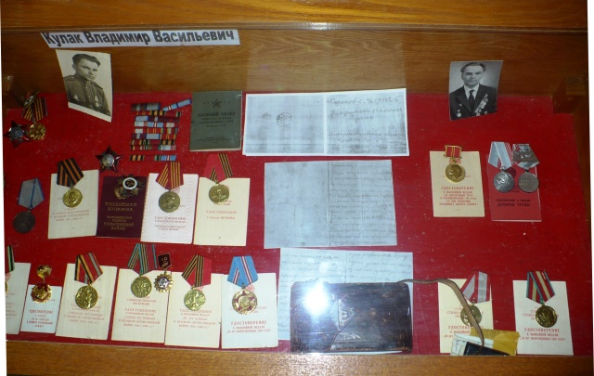
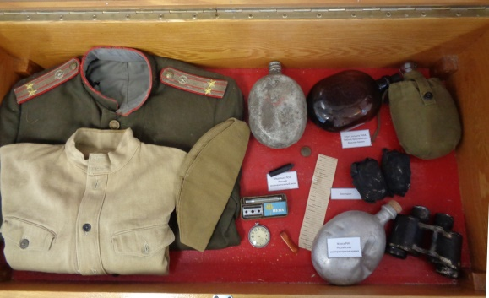
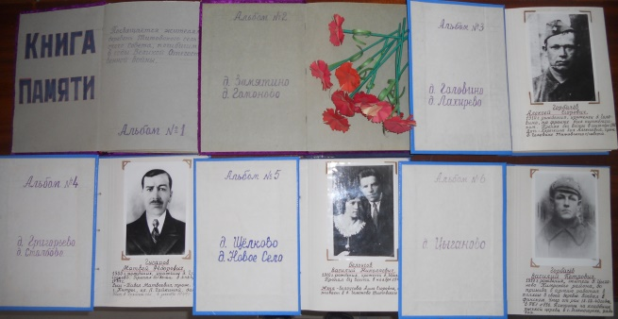
Стеллаж
«Личные вещи солдата»,
«Трофеи»,
Книги Памяти.

Slide 9


